Slide 1
Powerpoint
Leskaart fotosynthese en verbranding
Leskaart broeikaseffect

Slide 2
Herhaling fotosynthese
1. Welke organismen kunnen aan fotosynthese doen?

Slide 3
Herhaling fotosynthese
1. Planten kunnen aan fotosynthese doen.

Slide 4
Herhaling fotosynthese
2. In welke gedeeltes van een plant vindt fotosynthese plaats?

Slide 5
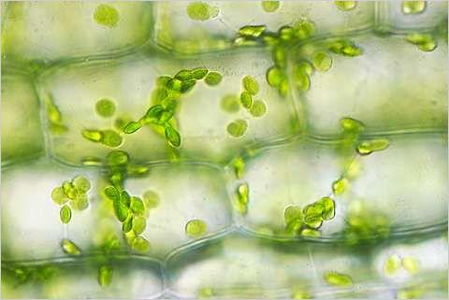
Herhaling fotosynthese
2. In alle groene delen van een plant vindt fotosynthese plaats.
In deze groene delen bevinden zich namelijk bladgroenkorrels.

Slide 6
Herhaling fotosynthese
3. Welke 3 stoffen heeft een plant nodig om aan fotosynthese te kunnen doen?

Slide 7
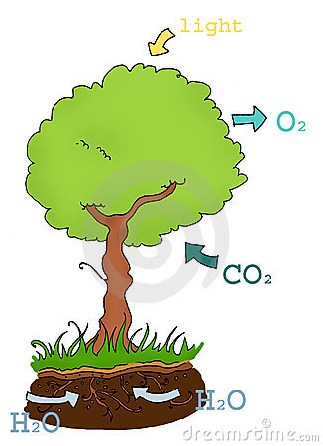
Herhaling fotosynthese
3. Een plant heeft water, koolstofdioxide en zonlicht nodig om aan fotosynthese te kunnen doen.

Slide 8
Herhaling fotosynthese
4. Welke twee stoffen ontstaan tijdens het proces fotosynthese?

Slide 9
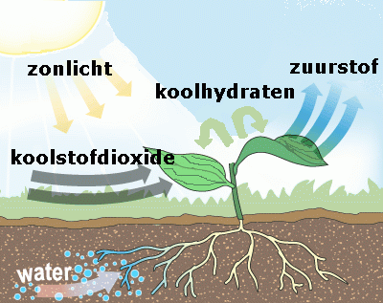
Herhaling fotosynthese
4. Tijdens fotosynthese ontstaan glucose en zuurstof.

Slide 10
Uitleg verbranding
Bij verbranding gebeurt het omgekeerde van fotosynthese.
Fotosynthese:
water + koolstofdioxide + energie  glucose + zuurstof
Verbranding:
Glucose + zuurstof  water + koolstofdioxe + energie

Slide 11
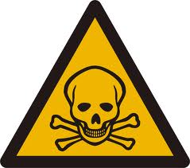
Uitleg Verbranding
Verbranding is een proces waarbij energie ontstaat.
In iedere cel van elk organisme vindt verbranding voortdurend plaats.
Zonder verbranding gaat een cel dood!

Slide 12
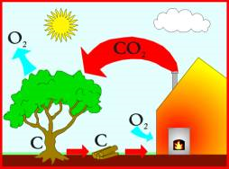
Uitleg Verbranding
Voor het proces verbranding is glucose en zuurstof nodig.

Slide 13
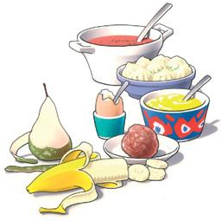
Uitleg Verbranding
Glucose ontstaat, tijdens het proces fotosynthese, in planten.
Door voedsel te eten krijgen we glucose binnen.

Slide 14
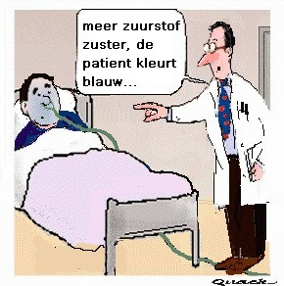
Uitleg verbranding
Zuurstof is een gas en bevindt zich in de lucht.
Als je inademt neem je zuurstof uit de lucht in je lichaam op.

Slide 15
Uitleg Verbranding
Tijdens de verbranding in cellen ontstaat energie, water en koolstofdioxide.

Slide 16
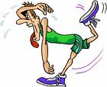
Voorbeeld verbranding in je lichaam
Tijdens de verbranding in je cellen ontstaat energie (warmte, beweging).
Daarnaast ontstaat koolstofdioxide. Koolstofdioxide is een gas. Dit gas ademen we uit.
Tenslotte ontstaat water. Zo adem je waterdamp uit en zweet je.

Slide 17
Uitleg verbranding
Verbranding vindt niet alleen plaats in cellen van organismen, maar ook in machines en voertuigen.
Machines en voertuigen maken tijdens de verbranding gebruik van fossiele brandstoffen in plaats van glucose.

Slide 18
Uitleg verbranding
Fossiele brandstoffen zijn miljoenen jaren geleden ontstaan uit planten- en dierenresten en zitten diep in de aarde.
Voorbeelden van fossiele brandstoffen:
Aardolie
Aardgas
Steenkool
Bruinkool

Slide 19
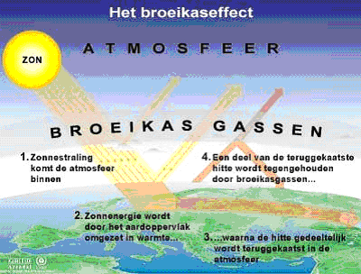
Uitleg broeikaseffect
Broeikaseffect: proces waarbij de aarde opwarmt.
De gemiddelde temperatuur van de aarde wordt steeds hoger.

Slide 20
Uitleg broeikaseffect
Het broeikaseffect wordt veroorzaakt door broeikasgassen.
Broeikasgassen houden warmte van de zon vast.
Een voorbeeld van een broeikasgas is koolstofdioxide.

Slide 21
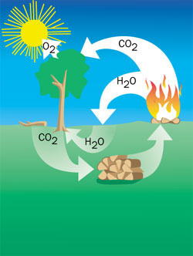
Vraag
Wat is het verband tussen verbranding en het broeikaseffect?

Slide 22
Antwoord
Tijdens het proces verbranding ontstaat koolstofdioxide.
Koolstofdioxide is een broeikasgas.
Einde

